Slide 1
Course: Introduction to information system
Lecture 7: Digital asset
Lecturer: SARANCHIMEG Nasanjargal
Notes:
Principles of Information Systems, Thirteenth Edition
Chapter 1
An Introduction to Information Systems

Slide 2
ISM221 - Мэдээллийн системийн үндэс
Бүлэг 7 - Дижитал хөрөнгө
Notes:
Principles of Information Systems, Thirteenth Edition
Chapter 2
Information Systems in Organizations

Slide 3
Хичээлийн хүрээнд
Дижитал, крипто хөрөнгийн нэр томъёо, тодорхойлолтыг танин мэдэх
Дижитал хөрөнгийн хөгжил
Дижитал хөрөнгийн төрлүүд, бүтэц,
Дижитал хөрөнгийн үйлчилгээ үзүүлэгч, биржийн үйл ажиллагааг танин мэдэх
Дижитал түрийвчийн шинж чанаруудыг ойлгох,
Дижитал хөрөнгийн аюулгүй байдал
Физик болон дижитал аюулгүй байдлын ялгааг таних,
Түрийвчийн төрлүүд, тэдгээрийн онцлогийг танин мэдэх
Дижитал хөрөнгийн жишээнүүдийг ойлгох

Slide 4
Сэдвийн нэр томъёо, ойлголт
Дижитал хөрөнгө: Эзэмшигч нь ашиглах эрхтэй зураг, дуу, бичиг баримт гэх мэт цахим болон дижитал хэлбэрээр байдаг бүх зүйлс.
Крипто хөрөнгө: Крифтографаар боловсруулан тархмал бүртгэлийн системээр хамгаалагдсан үнэ цэнтэй бүхий дижитал хөрөнгө.
Криптавалют: Хадгалах, арилжаа солилцоо хийх үнэ цэн бүхий крипто хөрөнгө
Хувийн түлхүүрийн хууль: Хувийн түлхүүрээ удирдаж чадвал крипто хөрөнгийг та эзэмшдэг. Харин хувийн түхлүүрээ удирдаж чадахгүй байвал тэр хөрөнгийг та эзэмшдэггүй.
Койны нууцлал: Дижитал хөрөнгийн гүйлгээний дэлгэрэнгүй буюу хэмжээ, илгээсэн хүлээн авсан хаяг зэрэг
Токен: Одоогийн блокчэйний хэрэглээ
Түрийвч: Хувийн болон нийтийн түлхүүрийг хадгалах, нэгтгэх зориулалт бүхий техник хангамж, програм хангамж
Photos
Documents
Videos
Books
Audio/Music
Animations
Illustrations
Manuscripts
Emails and email accounts
Logos
Metadata
Content
Social media accounts
Gaming accounts
Nonfungible tokens
Cryptocurrency
Tokens
Crypto Assets
Tokenized Assets
Security Tokens
Central Bank Digital Currencies

Slide 5
Дижитал хөрөнгө
“Виртуал хөрөнгө" гэж аливаа улсын албан ёсны мөнгөн тэмдэгт, үнэт цаасны дижитал хэлбэр, эсхүл Монгол банкны зөвшөөрөлтэй цахим мөнгөнөөс бусад дижиталаар шилжүүлэх, арилжаалах боломжтой төлбөрийн, эсхүл хөрөнгө оруулалтын зорилгоор ашиглагдах үнэ цэнийн дижитал илэрхийлэл бүхий эдийн бус хөрөнгийг хэлнэ. (ВХҮҮ-ийн тухай хуулийн 4.1.1)
“Виртуал хөрөнгө” гэж цахимаар арилжаалах, шилжүүлэх, төлбөрийн болон хөрөнгө оруулалтын зориулалтаар ашиглаж болох дижитал үнэ цэнийн илэрхийлэл юм. (Олон улсын санхүүгийн зохицуулах байгууллага ФАТФ)
Виртуал хөрөнгөнд ФАТФ-ын Зөвлөмжийн бусад хэсэгт хамруулсан албан ёсны мөнгөн тэмдэгтийн, үнэт цаас, бусад санхүүгийн хөрөнгийн цахим илэрхийллийг хамруулахгүй;
Дижитал хөрөнгүүд нь харилцан солилцох боломжтой гэхээсээ илүү өвөрмөц, практикт төлбөр, хөрөнгө оруулалтын хэрэгсэл гэхээсээ илүү цуглуулгын шинж чанартай ашиглагддаг бол өвөрмөц токен (NFT), эсхүл крипто цуглуулгын зүйл гэгдэж болно.

Slide 6
Дижитал хөрөнгийн хөгжил
1998
“Бит алт” санаа
Nick Szabo анх валютын дижитал хэлбэр бүхий төвлөрсөн бус “Бит алт” санаа дэвшүүлсэн.
2008
Анхны криптовалют: Биткойн
Satoshi Nakamoto Биткойн буюу анхны криптовалютын танилцуулсан судалгааний нийтлэл бичсэн байна.
2011
Алткойны өсөлт
Биткойны амжилтын даган хэдэн зуун криптовалют танилцуулагдсаны нэг нь Алткойн байсан. Биткойны сул талууд, алдааг нөхөж ялгаатай зорилгоор хөгжүүлэгдсэн.
2014
2018-2020
Stablecoin хэрэгцээ
Крипто өвөл ирэв
Тэрээр төвлөрсөн урт хугацааны үнэ цэн бүхий эрх мэдлээс ангид төлбөрийн механизмыг бүтээх зорилготой байсан.
Энэ ямар нэг төвлөрсөн зохицуулалт, зуучлагчгүй блокчэйн технологид суурилсан дижитал валютын тухайн байсан
Дижитал хөрөнгийн хувьсал үргэлжлэхийн хэрээр биткойн болон бусад криптовалютуудын хэлбэлзэл нь компаниудын санхүүгийн эрүүл мэнд, хөрөнгө оруулагчдад хор хөнөөл учруулж болзошгүй тул түүнд эргэлзээ төрж байсан. Энэ асуудлыг шийдвэрлэхийн тулд 2014 онд тогтворжсон коиныг нэвтрүүлсэн бөгөөд ингэснээр тогтворгүй байдлын эрсдэлийг арилгаж, криптогийн ашиг тус, түүний шинэ боломжуудыг хангасан хэвээр байна.
2016-2018 онуудад дижитал хөрөнгийн зах зээлд хурдацтай тархалт ажиглагдаж байсан хэдий ч бид 2018 онд "крипто өвөл" гэгдэх уналтын гэрч болсон. Биткойн хамгийн дээд үнээс 83% унаж хамгийн доод 3,217 доллар хүрэв. Үүний нэгэн адил Ethereum-ийн үнэ 94%-иар буурсан байна. Зах зээл 2019 он руу шилжих тусам сайжирч эхэлсэн бөгөөд 2021 оны арваннэгдүгээр сар гэхэд биткойны үнэ цэнэ нь дахин өсөж, бараг 69,000.9 доллар болсон.

Slide 7
Крипто хөрөнгийн төрлүүд
1. Крипто хөрөнгө: Блокчэйнд дижитал хэлбэрээр хадгалагдсан арилжаа, солилцооны үнэ цэнэ бүхий валют
  Хөрөнгө оруулалт
  Төлбөр тооцоо
  Төслийн санхүүжилт босгох зорилго бүхий койн бүтээх зэргээр хэрэглэгддэг.
4. Non-fungible tokens (NFTs): Дижитал эд зүйлсийн эзэмшлийг баталгаажуулах токен учир эзэмшигч тухайн эд зүйлийг зарах, арилжаалах эрхийг баталгаажуулж байдаг.
  Таны хувийн мэдээллийг нотлох, хандах эрхийг баталгаажуулах,
  Үйлдвэрлэл, эзэмшлийг мөшгих нийлүүлэлтийн гинжийн токенжуулалт
  Дижитал эд зүйлсийн эзэмшил зэргээр хэрэглэгддэг.
2. Stablecoins: Тогтвортой үнэ бүхий криптовалютын нэр төрөл учир үнэ нь баталгаажсан валют, бүтээгдэхүүн, хөрөнгө, бусад төрлийн крипто хөрөнгөтэй шууд хамааралтай.
  Хөрөнгө оруулалт
  Гадаад валют солилцоо
  Олон улс дамнасан төлбөр тооцоо, шилжүүлэгт хэрэглэгддэг.
5. Аюулгүй байдлын токен: Хувьцаа бонд зэрэг аюулгүй байдал эсвэл санхүүгийн хөрөнгө оруулалтыг тодорхойлох дижитал хөрөнгө.
  Бонд, хувьцааны токенжуулсан хувилбар
  Үл хөдлөх хөрөнгө, эд зүйл, ургамал, зэрэг бодит хөрөнгүүдийн токенжуулсан хувилбар.
3.Төв банкны дижитал валют (CBDCs): Тухайн улсын үндэсний валютыг төлөөлдөг, төв банк баталгаажуулсан дижитал хөрөнгийн төрөл
  Төлбөр тооцоо
  Олон улс дамнасан төлбөр тооцоо, шилжүүлэгт хэрэглэгддэг.
Understanding Cryptocurrency and Digital Assets: PwC

Slide 8
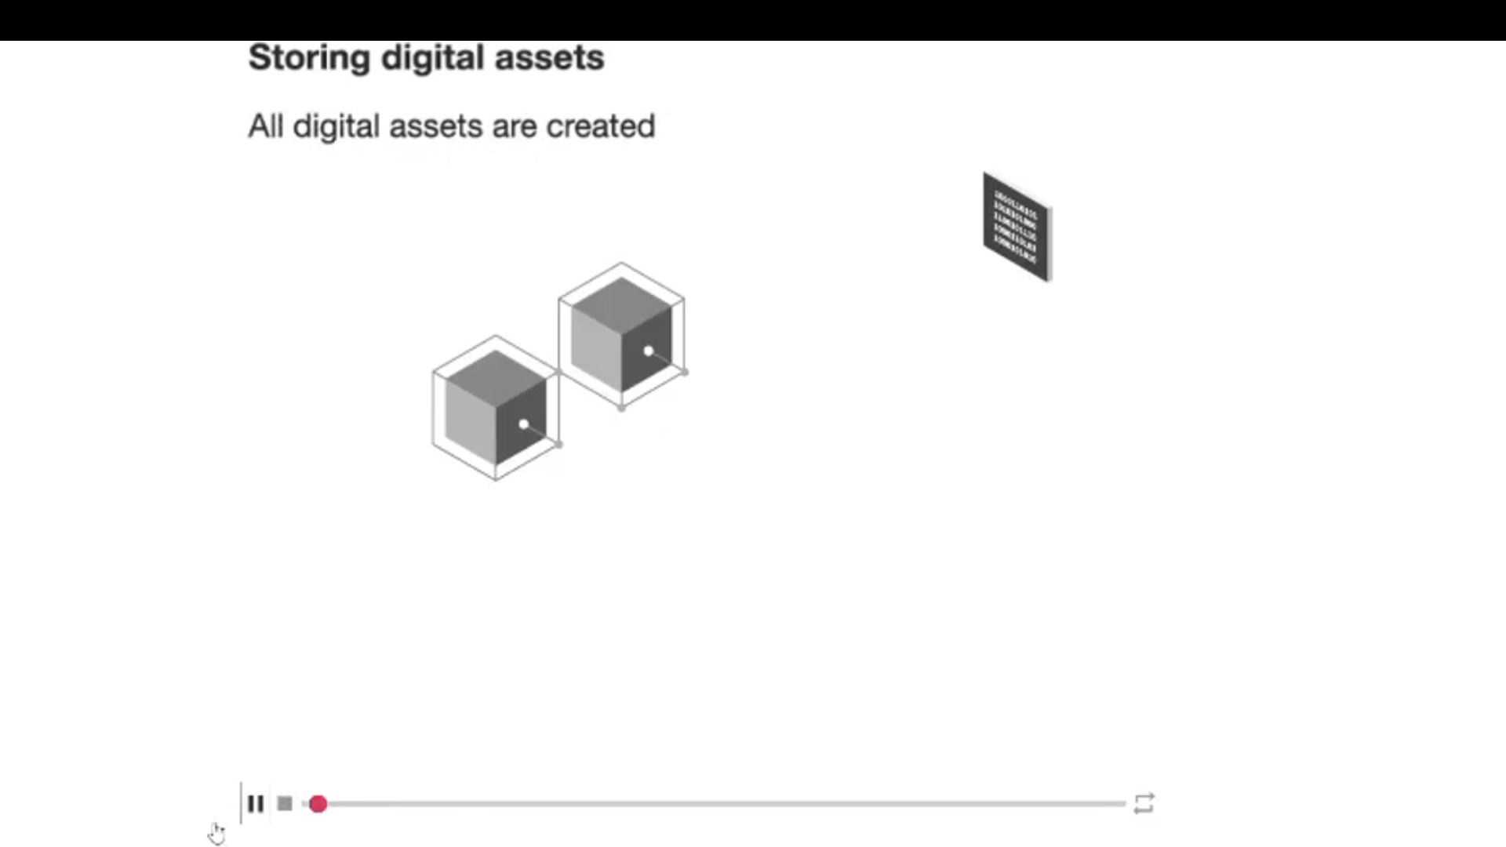
Дижитал хөрөнгийн хадгалалт
Дижитал хөрөнгө нь блокчэйнд бүртгэгдэж, хадгалагддаг.
Бүртгэлийн оролт нь компьютери имэйл, нууц үг боловсруулдаг шиг хувийн, нийтийн түлхүүртэй холбогддог.
Түрийвч нь түлхүүрээ аюулгүй хадгалж зөвхөн та өөрийн дижитал хөрөнгөдөө хандах, хөрөнгөө тухтай харах боломжыг олгодог.
Дижитал хөрөнгө нь блокчэйн бүртгэлд хадгалагддаг бөгөөд түлхүүрүүд нь түрийвчинд хадгалагдсан хөрөнгөрүү хандах эрхийг өгдөг.
Understanding Cryptocurrency and Digital Assets: PwC

Slide 9
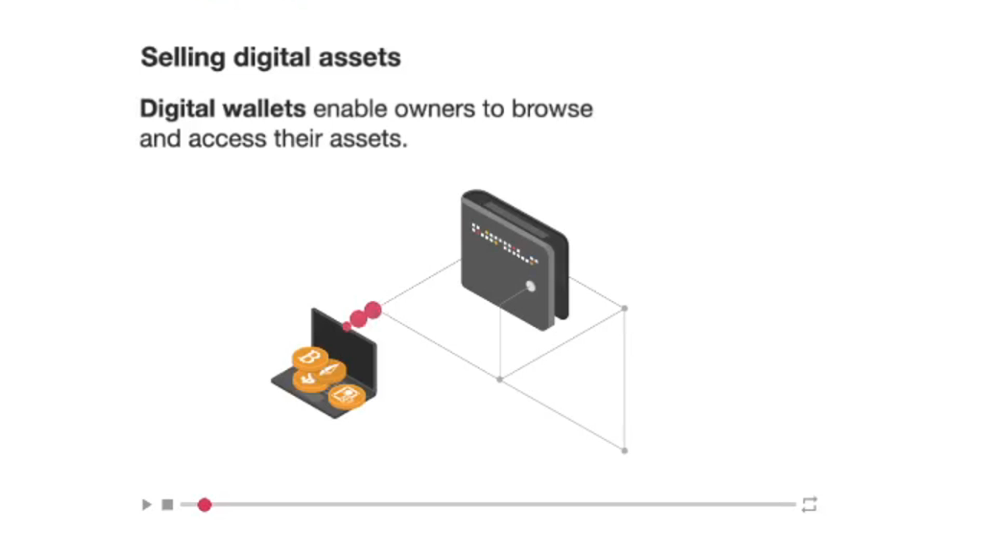
Дижитал хөрөнгийн хадгалалт
Хувийн түлхүүр нь ямар нэг арилжаа, солилцоо зэргийг хийхэд таны дижитал хөрөнгийн эзэмшлийг батлах юм.
Жишээ нь хэрэв та хэн нэгэнрүү криптовалют илгээхийг хүсвэл танд хувийн түлхүүр чинь гүйгээг гарын үсгээр баталгаажуулан блокчэйнд шинэ бүртгэл үүсгэх зөвшөөрлийг олгоход хэрэгтэй.
Иймд хувийн түлхүүрийг найдвартай, аюулгүй, үл мартахгүйгээр хамгаалах нь чухал.
Understanding Cryptocurrency and Digital Assets: PwC

Slide 10
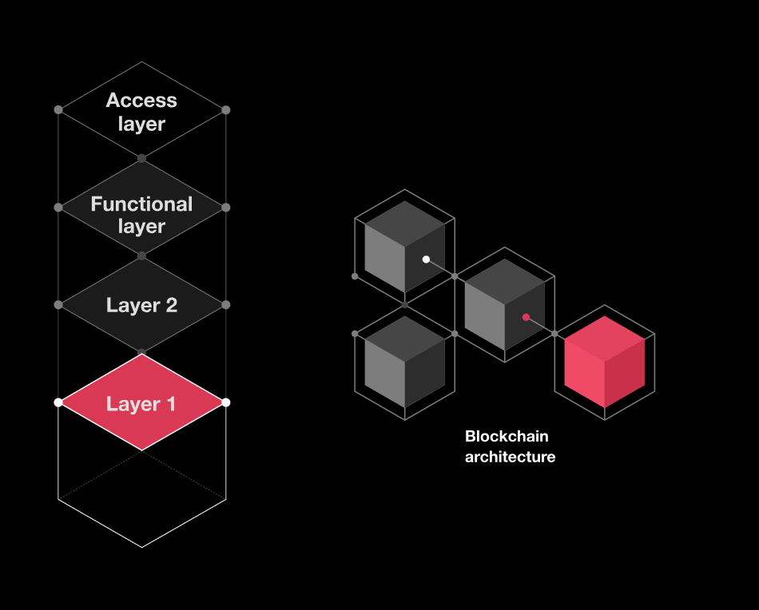
Дижитал хөрөнгийн ертөнц
Давхарга 1
Токен байршиж буй блокчэйний суурь архитектур

Slide 11
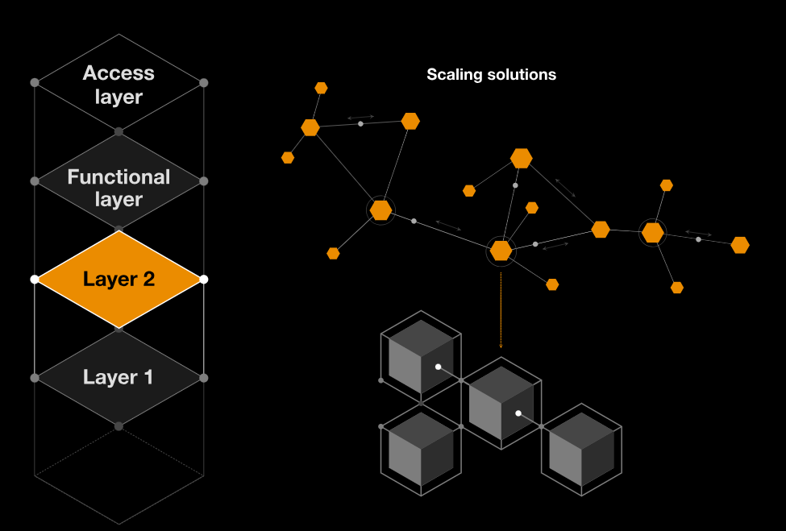
Дижитал хөрөнгийн ертөнц
Давхарга 2
Шийдлийг ялгаатай ажлуудруу өргөжүүлдэг боловч гол гинжийн дээр байрлаж гүйлгээг хурдан хийх, өгөгдлийг илүү хурдан боловсруулах үндсэн үүрэгтэй.

Slide 12
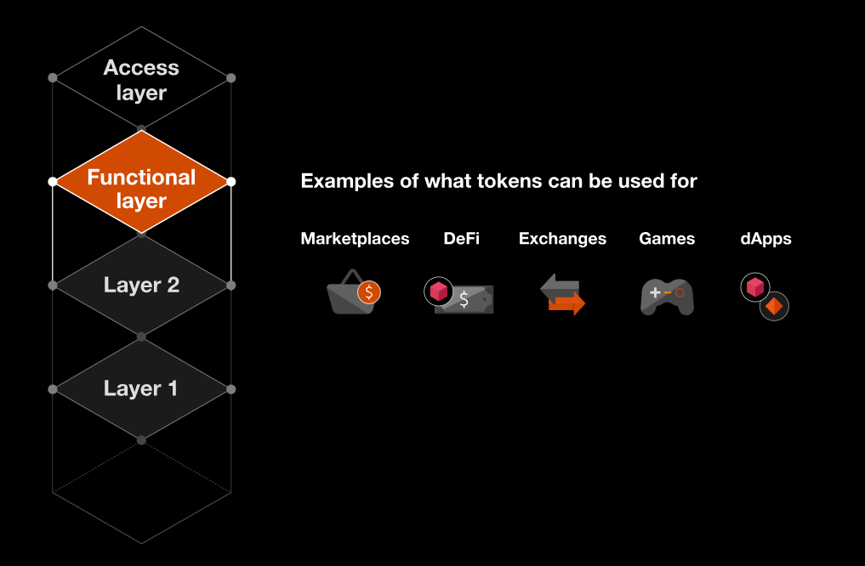
Дижитал хөрөнгийн ертөнц
Ажиллагааны давхарга
Хэрэглэгчид дижитал хөрөнгөө харах, арилжаалах, зарцуулах боломж бүхий аппликэшний давхарга

Slide 13
Дижитал хөрөнгийн ертөнц
Ажиллагааны давхарга
1. Зах зээлийн талбар
Хэрэгэлчид бүтээгдэхүүн, үйлчилгээ худалдан авахын тулд дижитал хөрөнгөө зарцуулдаг. Энэ нь NFT шиг дижитал хөрөнгө эсвэл блокчэйн экосистемд бүртгэгдсэн бодит хөрөнгө байж болно.
Ирээдүйд хэрхэн ажиллах вэ?
Хэрэглэгчид дижитал хөрөнгөө бодит худалдаачдад зарцуулна. Бүх ПОС системүүд дижитал хөрөнгүүдийг зөвшөөрөх чадамжтай болно. Дижитал хөрөнгөө хувцас, машин гэх мэт бүх зүйлд зарцуулдаг болно.

Slide 14
Дижитал хөрөнгийн ертөнц
Ажиллагааны давхарга
2. DeFi – Төвлөрсөн бус санхүү
Дижитал хөрөнгө бүхий төрөл бүрийн санхүүгийн аппликэшнүүдийн малгай нэр томъёо юм. Учир нь дижитал хөрөнгүүд нь блокчэйн дээр оршдог, бид ухаалагч гэрээний кодоор дамжуулан хандах, удирдах боломжтой болдог. Дижитал хөрөнгийн арилжааны үед гүйлгээнүүдийг автоматжуулах хязгааргүй боломжуудаар хангадаг.
Ирээдүйд хэрхэн ажиллах вэ?
Дижитал хөрөнгийг худалдан авах сонголт бүхий санхүүгийн боломжууд бүрдэнэ. Зээл авах, даатгал хийлгэх, бусад санхүүгийн үйлчилгээнүүдийг автоматаар блокчэйнээр баталгаажуулдаг болно.

Slide 15
Дижитал хөрөнгийн ертөнц
Ажиллагааны давхарга
3. Арилжаа, солилцоо
Хэрэглэгчид уламжлалт санхүүгийн орчин, хөрөнгийн зах зээл дээрх шиг дижитал хөрөнгөө худалдаалах боломжтой. Хэрэглэгчид хөрөнгө оруулалт хийх эсвэл шинэ тоглоом тоглох, шинэ dApp ашиглах валютыг олж авахын тулд арилжаа хийж болно.
Ирээдүйд хэрхэн ажиллах вэ?
Стандарт арилжаа, солилцоо нь дижитал хөрөнгийг хувьцаа, бараа бүтээгдэхүүн, бусад санхүүгийн хэрэгслүүдийг худалдаалах чадамжтай болно.

Slide 16
Дижитал хөрөнгийн ертөнц
Ажиллагааны давхарга
4. Тоглоомууд
Тоглоомууд блокчэйн суурилан хөгжүүлэгдэж тоглогчдод токенжуулсан тоглоомын валютыг санал болгодог. Учир нь валют бол джитал хөрөнгө, хэрэглэгчид цуглуулсан үнэ цэнийн өмчлөх жинхэнэ эрх үүснэ. Энэ нь уламжлал тоглоомын ертөнцөд хэзээ ч санал болгодоггүй бусад тоглогчидтой арилжаа, солилцоо хийх боломжтой эрхийг олгодог.
Ирээдүйд хэрхэх вэ?
Тоглоомын валют нь тоглогчид болон тоглоомонд оролцох сонирхол бүхий боломжит тоглогчид хоородноо арилжаалах боломжтой болно.

Slide 17
Дижитал хөрөнгийн ертөнц
Ажиллагааны давхарга
5. dApps
Төвлөрсөн бус аппликэшн нь блокчэйн дээр байгуулагддаг. Одоогоор хараахан dApps-ын зах зээлийн хөгжил, шинэ бүтээгдэхүүн, үйлчилгээ санал болгоогүй байна. Гэвч уламжлалт гар утасны, дэлгэцийн аппликэшнээс ялгаатай байх болно. Хэрэглэгчийн хөрөнгөрүү шууд хандах эрхтэй байх нь давуу тал болно.
Ирээдүйд хэрхэх вэ?
Дижитал хөрөнгийн апп-уудыг анзаарахгүйгээр хэрэглэнэ. Таны мэдээллийг таньж түрийвчинд хадгалагдаж буй таны дижитал хөрөнгөрүү хандах эрхээр хангана.

Slide 18
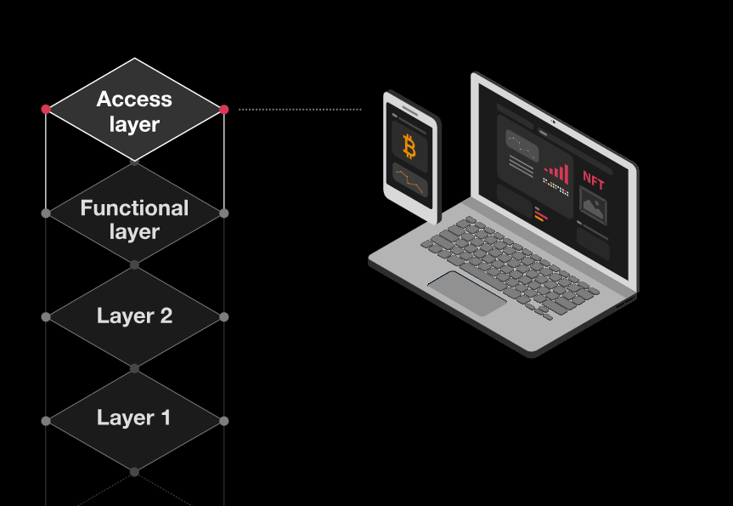
Дижитал хөрөнгийн ертөнц
Хандалтын давхарга
Энэ хэрэглэгчдэд харагдах хэсэг буюу визуал дүрслэлүүдээр дамжуулан харилцах хэсэг юм.

Slide 19
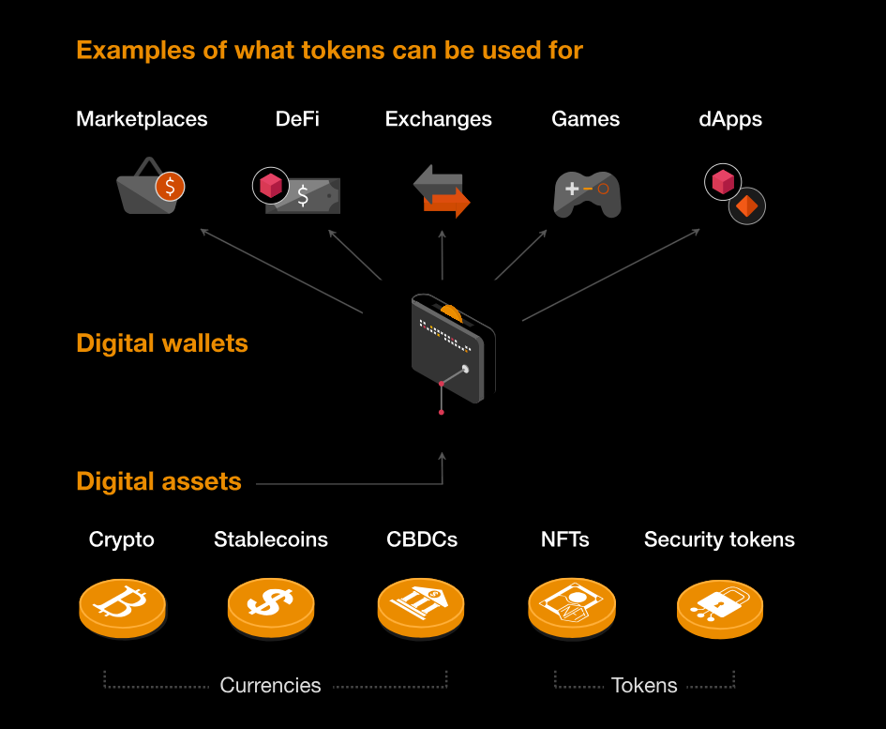
Дижитал хөрөнгийн ертөнц

Slide 20
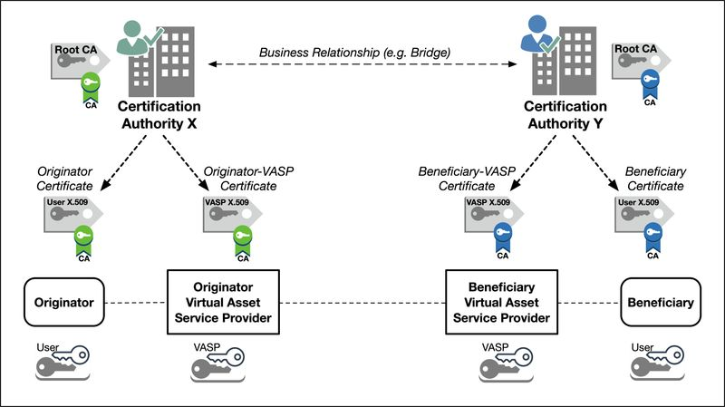
Виртуал хөрөнгийн үйлчилгээ үзүүлэгч
ВХҮҮ-ийн тухай хуулийн 4.1.2-д "Виртуал хөрөнгийн үйлчилгээ үзүүлэгч" гэж тус хуулийн 6.1-д заасан үйл ажиллагаа эрхэлж байгаа компанийг;
6.1.Хүн, хуулийн этгээд гэрээ, хэлцэлд оролцогчийн нэрийн өмнөөс, тэдгээрийн захиалгаар, эсхүл тэдгээрт зориулан үзүүлэх виртуал хөрөнгийн үйлчилгээнд дараах үйл ажиллагаа хамаарна:
  6.1.1.виртуал хөрөнгө, албан ёсны мөнгөн тэмдэгт хооронд арилжих;
  6.1.2.нэг болон олон төрлийн виртуал хөрөнгийг хооронд нь арилжих;
  6.1.3.виртуал хөрөнгийг шилжүүлэх;
  6.1.4.виртуал хөрөнгө, түүнд хамаарах хэрэгслийг хадгалах, удирдах;
  6.1.5.виртуал хөрөнгийг нийтэд санал болгох, худалдахтай холбоотой үйл ажиллагааг зохион байгуулах, санхүүгийн үйл ажиллагаанд оролцох болон үйлчилгээ үзүүлэх.
13. Exchange Networks for Virtual Assets · Building the New Economy (mit.edu)

Slide 21
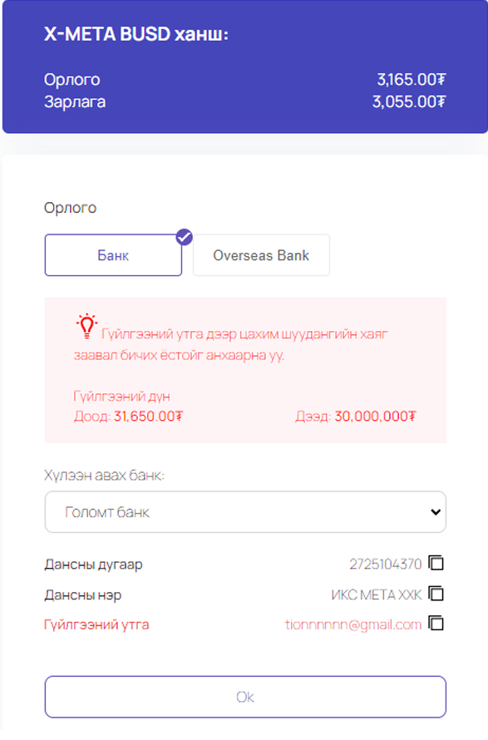
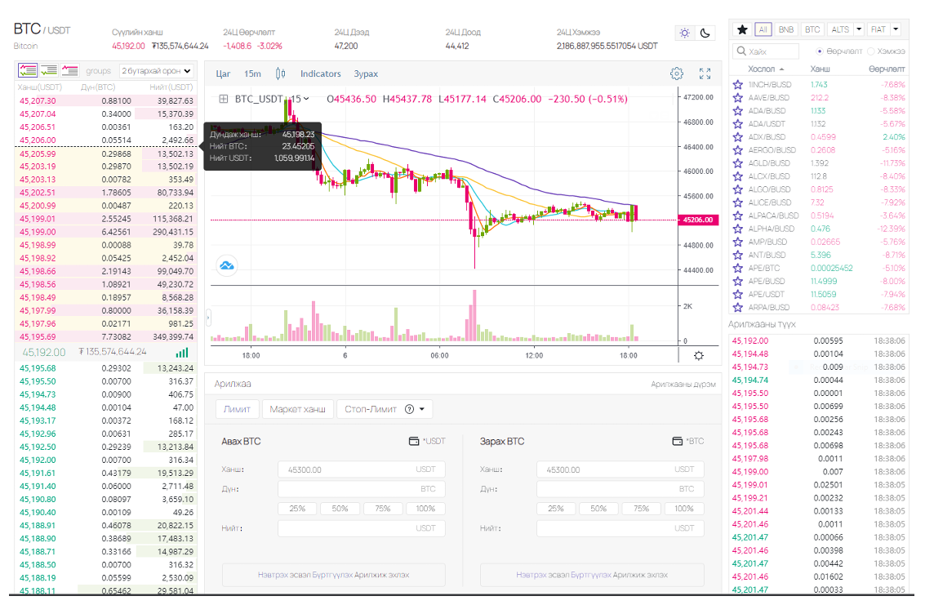
Крипто валютын бирж
Крипто валютын бирж нь арилжаачид өөр өөр валют болон алткойн ашиглан биткойн худалдаж авах, зарах боломжтой дижитал зах зээлийн талбар юм. Крипто валютын бирж нь крипто валютыг худалдан авагч болон худалдагчдын хооронд зуучлагчийн үүрэг гүйцэтгэдэг ерөнхийдөө онлайн платформ (бирж) юм. (Jake Frankenfield, 2022)
  Данс нээх: Биржийг ашиглахын тулд банкны нэгэн адил данс нээх
  Цэнэглэх: Крипто валютын бирж дээр худалдах болон худалдан авахынхаа өмнө дансаа цэнэглэх
  Арилжаа хийх: Хэтэвчнийхээ цэнэглэсэн тэр хэмжээгээр худалдан авалт хийх
  Зарлага гаргах: Цаасан валют эсвэл крипто валют гарган авахыг тулд тухайн бирждээ зарлага гаргах
Эх сурвалж: (coinmarketcap, 2022)
Эх сурвалж: (https://www.x-meta.com/trade/BTC_BUSD, 2022)

Slide 22

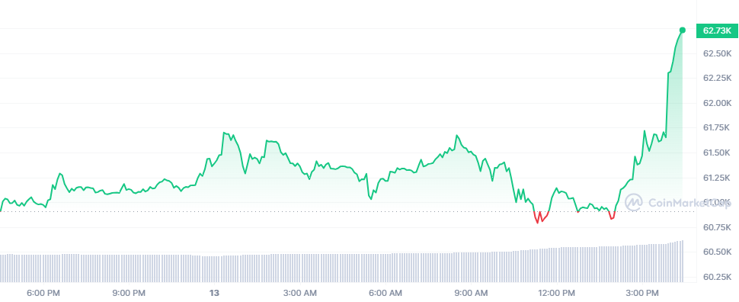
Анхны криптовалют: Биткойн
2008 онд Сатоши Накамото /Satoshi Nakamoto/ нь биткойний талаар нийтлэл гарган,
2009 онд биткойний алгоритм, кодыг нь бичиж блокчейн сүлжээг ашиглалтад оруулсан
Биткойний алгоритм нь 21 сая ширхэг биткойн эргэлтэд орох боломжтойгоор кодчилогдсон байдаг бөгөөд 2017 онд 16 сая ширхэг, одоогийн байдлаар 2021 оны 4-р сард 18.6 сая ширхэг биткойн олборлогдоод байгаа юм.
Bitcoin price today, BTC to USD live price, marketcap and chart | CoinMarketCap

Slide 23

Ухаалаг гэрээ: Ethereum
2015 онд Vitalik Buterin, Gavin Wood нарын үүсгэн байгуулсан Биткойны дараах хамгийн олонд танигдсан криптовалют
Крипто зах зээлийн 20%-ийг эзэлдэг.
Блокчэйнд суурилсан төвлөрсөн бус сүлжээ.
“Мөнгө болон шинэ төрлийн аппликэшний олон улсын төвлөрсөн бус платформ”
Хэрэглэгчид блокчэйн дээр ажиллах апп бүтээх боломжтой
Апп-ууд хувийн мэдээллийг хадгалах, шилжүүлэх эсвэл санхүүгийн гүйлгээ зохицуулах
Этериум оролцогчид сүлжээнд хувийн мэдээллийн хуулбар хадгалагдаж гүйлгээний бүх түүхийг харах боломжтой байна
Төвлөрсөн бус сүлжээ учир төвлөрсөн зохицуулалт, удирдлага байхгүй сүлжээний бүх оролцогчид удирдана
Ethereum | Ether | Биткойн
Ether-ийг хадгалах, солилцох блокчэйн сүлжээ Өгөгдөл хадгалах, төвлөрсөн бус апп ажиллах сүлжээ | Үнэ цэнийн хадгалалт, хөрөнгө оруулалт, зэрэг санхүүгийн гүйлгээ хийх криптовалют | Виртуал валют, үнэ цэнийг хадгалах нь биткойны

Slide 24
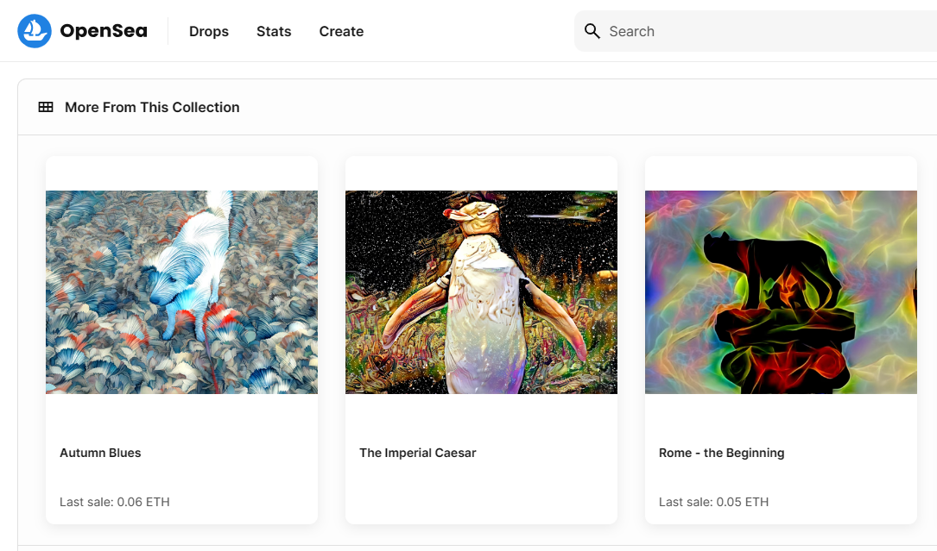
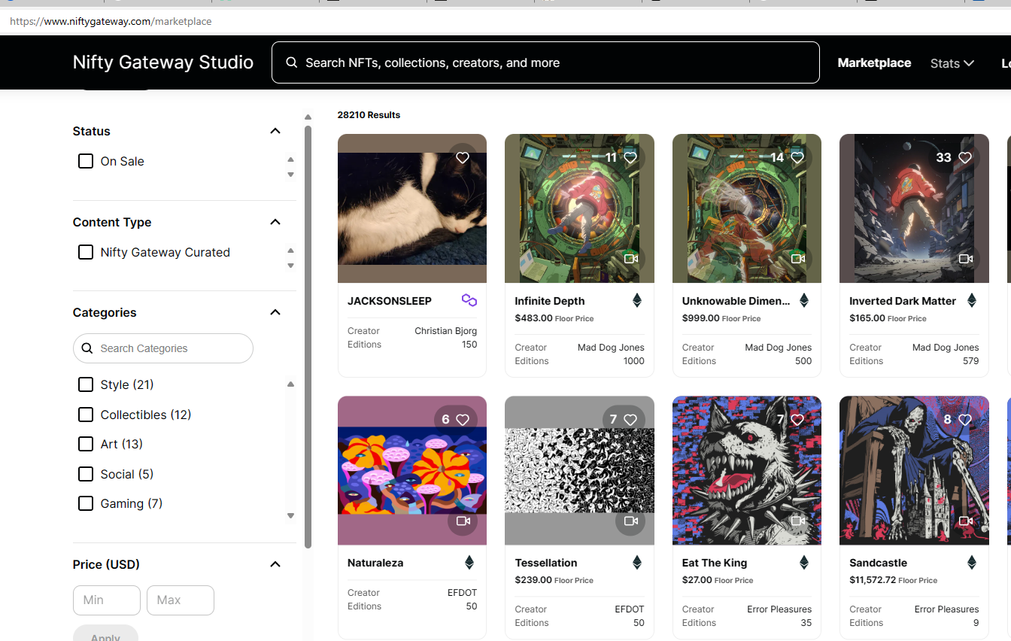
Non fungible token (NFT)
NFT бол урлаг, хөгжим, тоглоом, видео гэх мэт биет бус объектуудыг төлөөлж буй дижитал хөрөнгө юм. Тэдгээрийг онлайн орчинд криптовалютаар худалдан авч, зардаг криптотой ижил програмаар кодлогдсон байдаг.
NFT 2014 оноос хойш оршин тогтносоор ирсэн ч cүүлйн жилүүдэд NFT — оор дижитал урлагийн бүтээл худалдаж авах, борлуулах нь улам ихсэж байна.
NFT нь ихэвчлэн давтагдашгүй эсвэл маш цөөн тоогоор гардаг бөгөөд өвөрмөц таних кодтой байдаг. Үүгээрээ NFT нь “дижитал хомсдол” буюу эрэлт хэрэгцээг бий болгож, улмаар тухайн дижитал урлагийн бүтээлийн үнэ өсдөг байна.
Блокчэйн технологи ба NFT нь уран бүтээлчид, контент бүтээгчдэд бараагаа арилжих онцгой боломжийг олгодог. Уран бүтээлчид уран бүтээлээ NFT хэлбэрээр шууд хэрэглэгчиддээ зарж борлуулах боломжтой бөгөөд тэдэнд илүү ашигтай байх болно.
What Is An NFT? – Forbes Advisor

Slide 25
Дижитал хөрөнгийн түрийвч
Хувийн түлхүүр түүнд холбогдох нийтийн түлхүүр, хаяг зэргийг хадгалах, үүсгэх техник хангамж эсвэл програм хангамж
Шинэ хаяг үүсгэх болон дижитал хөрөнгүүдийг илгээх, хүлээн авах зориулалтаар ашиглагддаг.
Өөр өөр зориулалтаар ашиглах түрийвчнүүд байдаг.
Түрийвчинд олон төрлийн дижитал хөрөнгүүдийг хадгалах боломжтой.
Түрийвч нь биткойн гэх мэт дижитал хөрөнгүүдийг бус түүний түлхүүрүүд, хаягууд, гүйлгээний түүхийг хадгалдаг.
Төрлүүд
  Hot and cold wallet
  Custodial and non-custodial
  ПХ болон ТХ түрийвч
  Цаасан түрийвч
  Олон гарын үсэгт түрийвч
 | Custodial | Non-custodial
Хэрэглэгчийн хяналт | Хувийн түлхүүрээ өөрөө эзэмшихгүй 3дагч үйлчилгээ үзүүлэгч байгууллага хянадаг. | Хувийн түлхүүрээ өөрөө эзэмшихгүй Дижитал хөрөнгөө бүрэн удирддаг.
Хандах боломж | Криптовалютын биржээс үзүүлж буй үйлчилгээний нь анхан шатны хэрэглэгчдэд илүү хүртээмжтэй | Хувийн түлхүүрээ аюулгүй хадгалах анхан шатны хэрэглэгчид хандах боломж бага
Аюулгүй байдал | Интернэт холболтын улмаар хакерууд эрсдэлд учруулах боломжтой | Цахим аюулаас хамгаалагдсан боловч хэрэглэгчид хувийн түлхүүрээ хадгалах сэргээх тал дээр болгоомжтой байх
Түрийвч хадгалалтын төлбөр | Үйлчилгээ үзүүлэгчээс хамаарна | Байхгүй
Гүйлгээний шимтгэл | Үйлчилгээ үзүүлэгчээс хамаарна | Байхгүй
Хэрэглэхэд хялбар байдал | Интерактив интерфэйстэй учир хэрэглэхэд хялбар, хэрэглэгчид дэмжлэг үзүүлдэг. | Техникийн мэдлэг, туршлага шаардлагатай, хязгаарлагдмал дэмжлэг явдаг.

Slide 26
Цахим түрийвч: Hot and cold wallet
HOT WALLET
Hot wallet – Интернэтэд холбогдсон түрийвч
Hot = Internet
Интернэт нь ширээний, зөөврийн компьютер, ухаалаг утас, Утасгүй сүлжээ, Этернэт гэх мэт
Интернэтэд холбогдсон төхөөрөмжүүд түрийвч хакердуулах эрсдэл өндөр байдаг.
COLD WALLET
Cold wallet – Интернэтэд холболтгүй түрийвч
Дижитал хөрөнгөө хадгалахад илүү аюулгүй
Хакерууд эрсдэл учруулах боломжыг багасгадаг давуу талтай.
Hot wallet
Түрийвчийн аюулгүй байдал
Cold wallet
Хамгаалалт сул
Хэрэглэхэд хялбар
Хамгаалалт сайн
Хэрэглэхэд хэцүү

Slide 27
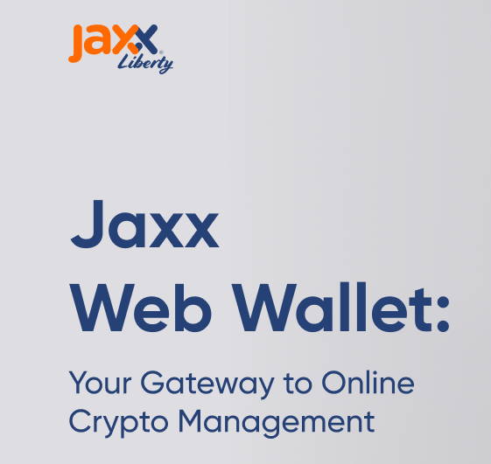
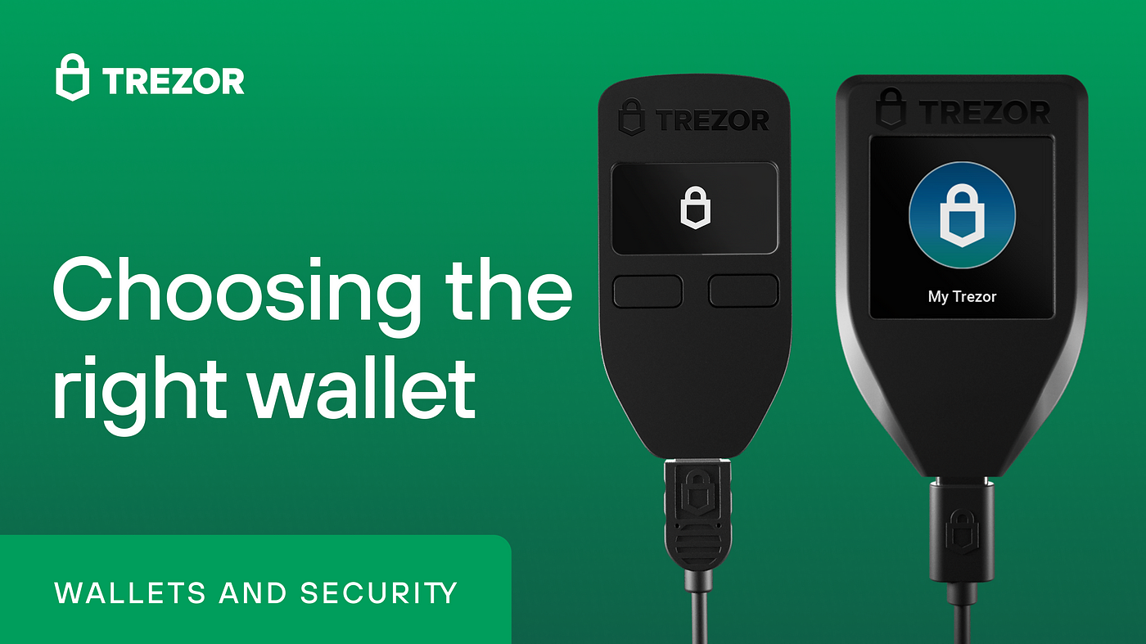
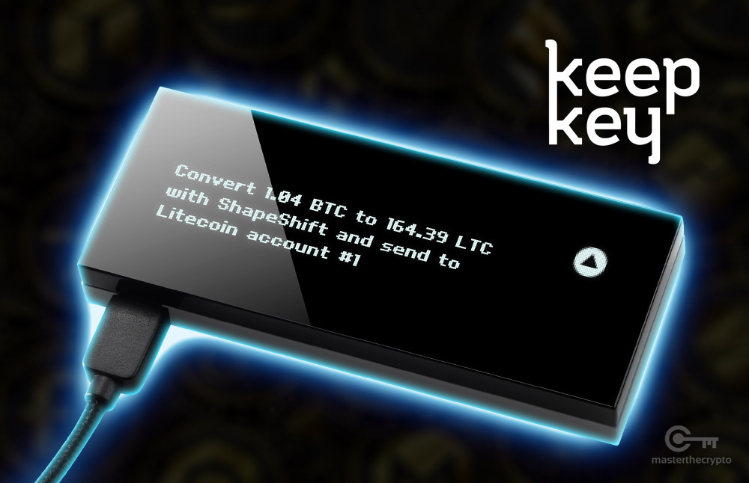
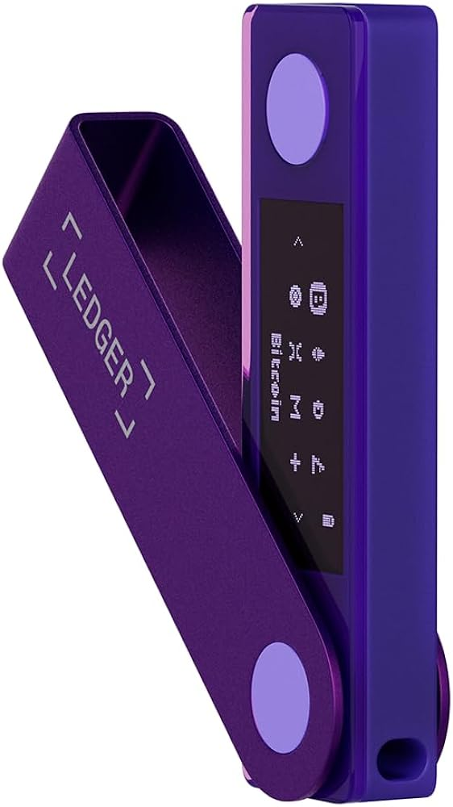
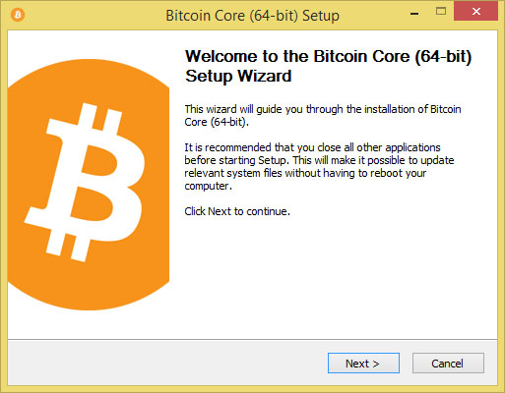

Цахим түрийвч: Software and Hardware wallet
SOFTWARE WALLET
Ихэнх түрийвчнүүдийн төрөл бөгөөд үнэгүй татаж ашигладаг.
Компьютер утас, төхөөрөмжүүд дээр хэрэглэдэг
Төрлүүд:
  Вэб түрийвч: Интернэтээр ханддаг
  Вэб хөтчийн нэмэлт: Броузерт нэмэлтээр суулгадаг
  Мобайл хэтэвч: Ухаалаг утас дээр суулгадаг
  Компьютерын хэтэвч: Компьютер дээр суулгадаг
HARDWARE WALLET
Хөлдөөх хадгалалтад зориулагдсан бодит төхөөрөмжөн түрийвч
Аюулгүй, эрсдэлгүй компьютерууд дээр ашиглана
Хувийн түлхүүр үүсгэх аюулгүй элемент болдог
Мартагдсан түрийвчийг сэргээхэд санамсаргүй үүсгэсэн түүвэр үгсийг ашигладаг.

Slide 28
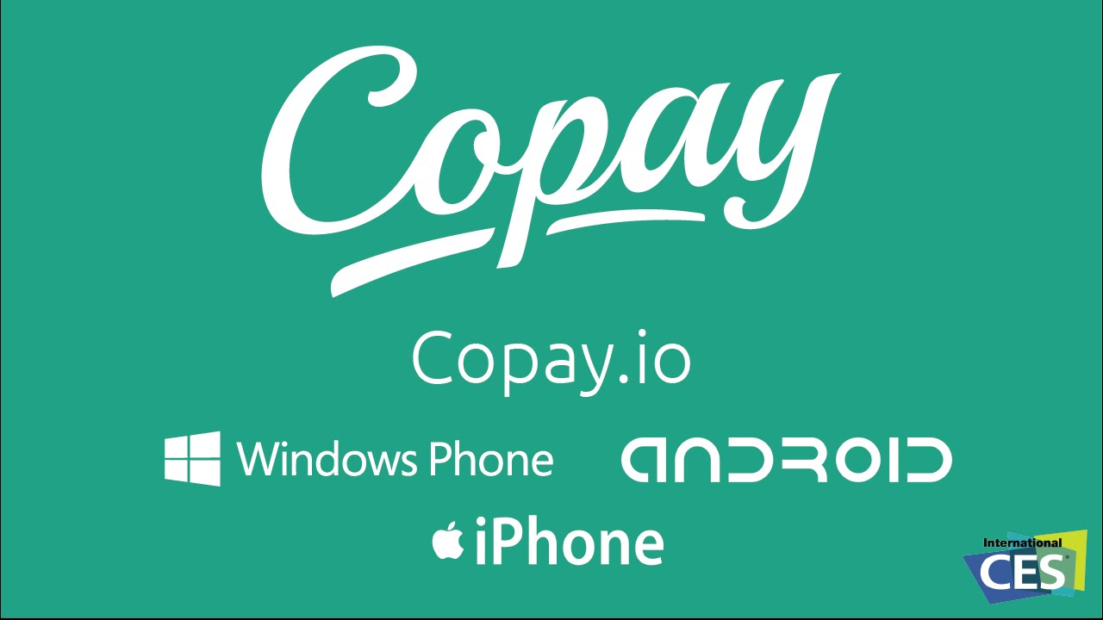


Цахим түрийвч: Paper, Multi-sig wallet
PAPER WALLET
Хөлдөөх хадгалалтад зориулагдсан бодит түрийвч
Оффлайнаар үүсгэж цаасан дээр хадгалдаг
Түлхүүрийг оффлайнд биет хэлбэрээр хадгалахад ашигладаг
Түрийвчийг сэргээх үгнүүд, нөөц хуулбар нь сэргээх картад хадгалагддаг.
Цаасан түрийвч, нөөц хуулбар нь ерөнхийдөө ижил зүйл
Multi-Sig WALLET
Multi-Sig = Multi-signature
Нэг цэгт алдах эрсдлээс сэргийлэхийн тулд олон хэсгүүдэд хувийн түлхүүрийг тараан байршуулдаг.
Зохицуулалтын элементүүд нь
  Нэг эсвэл хэд хэдэн гарын үсэг
  Хоёроос доошгүй гарын үсгээр баталгаажуулагч
  М нь шаардлагатай гарын үсгийн тоо
  N нь шаардлагатай баталгаажуулагчын тоо

Slide 29
Болзошгүй эрсдэл, аюулгүй байдал
Бүх байгууллагад төгс тохирох аюулгүй байдлын төлөвлөгөө байхгүй
Дижитал хөрөнгийн аюулгүй байдлыг хангахад хэрэглэгчийн анхаарал чухал
  Биет аюулгүй байдлын хамгаалалт – Хэдэн мянган жил. Нөөц хуулбараар ашиглах найдвартай хамгаалалт болно.
  Дижитал хамгаалалт – Хэдэн арван жилээр хамгаалах ч шинээр ямар эрсдэл гарахыг таашгүй
Банкны салбар зуучлагчийн үүрэг гүйцэтгэхээ болих: Үр дүнд банкуудын ашиг буурах эсвэл зээлийн хүү өсөх нөхцөлийг бүрдүүлж, улмаар төлбөрийн систем дэх банкны оролцоог эрс бууруулах, зуучлагчийн үүргийг хязгаарлах талтай.
Шинэ санхүүгийн хэрэгсэл, ойлголтууд, түүнийг зохицуулах хууль, журмын дутмаг байдлаас хамааран санхүүгийн эрсдэл үүсэж болзошгүй. Төлбөрийн системийн шинэ ойлголт, хэрэгслүүд үүсэж, тэдгээрийн ихэнх нь хөгжлийн эхэн шатандаа явж байгаа тул хэрхэн яаж оновчтой зохицуулалт хийх вэ гэдэг тодорхой бус хэвээр байна.
Бэлэн мөнгийг хэрэглээнээс хасах эсвэл хязгаарлах нь төлбөрийн системийн уян хатан байдлыг бууруулж, нийгмийн зүгээс эсэргүүцэлтэй тулгарч болзошгүй.

Slide 30
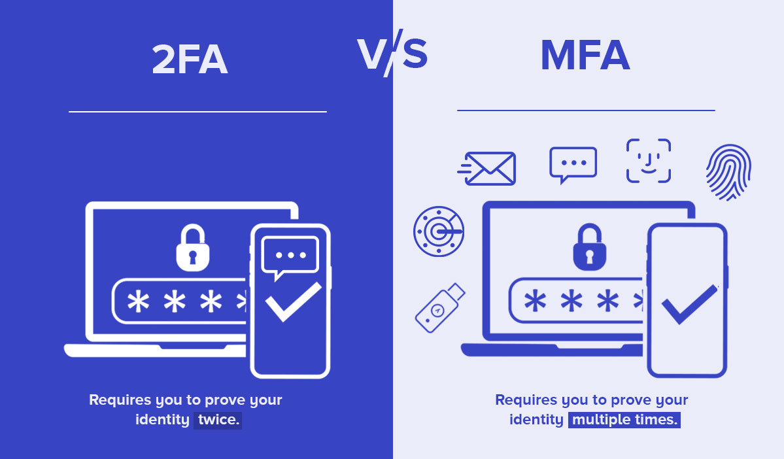
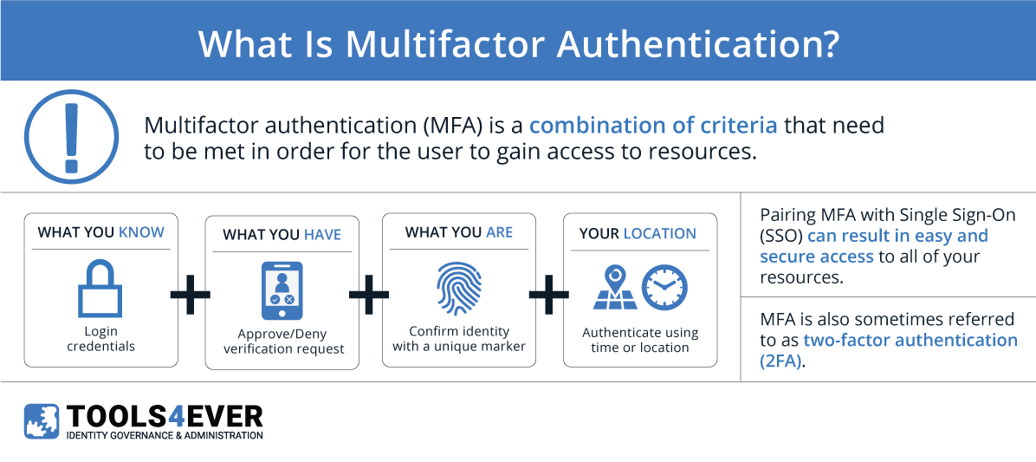
Дижитал аюулгүй байдал: 2FA баталгаажуулалт
Дижитал аюулгүй байдлаа хамгаалал хамгийн хялбар, хямд арга
Ямар нэг апп, програм хангамжаар үүсгэсэн богино хугацаанд ашиглагдах хандалтын код
Вэб системд хандах аюулгүй байдлыг хангахын тулд
  Таны мэдэх нэр, нууц үгийн хамтаар
  Танд байх нэмэлт баталгаажуулалт
2FA баталгаажуулалтыг хэзээд ашиглаж болохуйц байх хэрэгтэй
Жишээ нь: СМС, Имэйл, Хурууны хээ уншигч, Токен
What is Multifactor Authentication? - Tools4ever

Slide 31
Дижитал аюулгүй байдал: Нууц үгийн менежер
Кредит картны мэдээлэл, нэр нууц үг гэх мэт чухал өгөгдлүүдийг кодчилон хадгалахад зориулагдсан вэб хэрэгслүүд
Байгууллагын хэмжээний дижитал шинж чанарыг тодорхойлох маш сайн арга
Нууц үг үүсгэгч ашиглан маш сайн, аюулгүй нууц үгнүүдийг үүсгэж ашиглаж болно.
Нууц үг хулгайлах зорилго бүхий эрсдлүүдээс хамгаалах боломжтой
Нууц үгийн менежрийг ашиглахдаа дижитал хөрөнгөд хандах, хэрэглэхэд хялбар байдал, хурд зэргийг харгалзан үзэх нь чухал
Нууц үгийн менежер нь бусад дижитал хөрөнгүүдийн хамгаалалтын аргуудын адил нэмэлт элементүүд бүхий стратегийн нэг хэсэг юм.

Slide 32
Дүгнэлт
Ковид-19 цар тахлын нөлөөгөөр олон нийт биет бус буюу хүрэлцэхгүй байдлаар төлбөр тооцоо хийхийг илүүд үзэж байна.
Төрөл бүрийн шинэ дижитал төлбөрийн хэрэгсэл, валют, хөрөнгүүд бий болж шинэ боломж дагуулахын сацуу өмнө байгаагүй эрсдэлийг бий болгож байгаа юм
Хөгжиж буй орнууд санхүүгийн хүртээмжтэй байдлаа дээшлүүлэх үүднээс ТБЦМ-г хэрэгжүүлэх зорилго түгээмэл байгаа бол хөгжингүй орнуудын хувьд хил дамнасан төлбөр тооцоо, хувийн хэвшлийн цахим мөнгөтэй өрсөлдөхүйц төрөөр баталгаажсан төлбөрийн хэрэгслийг гүйлгээнд оруулахаар ажиллаж байгаа юм. (Монгол банк, 2022)
Дижитал хөрөнгийн олон төрлүүдийн ялгааг танин мэдэж зөв сонгож хэрэглэх
Дижитал хөрөнгийг ашиглах, арилжих, хадгалахад түрийвч чухал үүрэгтэй бөгөөд мөн олон төрлийн онцлог, хэрэглээ бүхий түрийвчнүүд байдаг.

Slide 33
Ашигласан эх сурвалж
Centre for Finance Technology and Entrepreneurship. (2023 оны 05 13). Digital asset. CFTE : https://blog.cfte.education/the-history-of-digital-assets/-ээс Гаргасан
PwC. (2024). Tech Effect. Price Waterhouse Cooper web site: https://www.pwc.com/us/en/tech-effect/emerging-tech/understanding-cryptocurrency-digital-assets.html-ээс Гаргасан
Засгийн газар. (2018). Виртуал хөрөнгийн үйлчилгээ үзүүлэгчийн тухай хууль. Улаанбаатар: МУЗГ.
С.Билгүүнзул, Э. (2022). Төв банкны цахим мөнгөний чиг хандлага, үр дүн, анхаарах асуудал. Судалгааны ажил “Товхимол 16”, 24-55.
Санхүүгийн зохицуулах хороо. (2022). ВХҮҮ-ийн хууль тогтоомж, журмын эмхэтгэл. Улаанбаатар хот: Санхүүгийн зохицуулах хороо.

